Slide 1

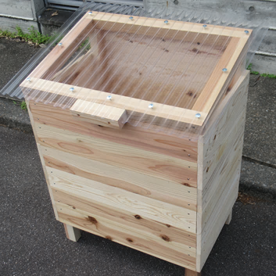
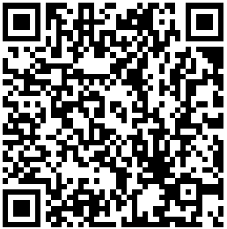
生ごみ処理機の
購入を補助します
掛
川
市
最大
20,000円
気になる生ごみ臭に
生ごみ処理機の
購入を補助します
キエーロ・電動式生ごみ処理機
その他、生ごみ処理に有効と認められるもの
※電動式は１世帯につき１台、 非電動式は１世帯につき２台まで補助対象
補助対象
対象者
掛川市に住所を有する個人
購入費の２分の１
電動式生ごみ処理機：上限 20,000円
非電動式生ごみ処理機：上限 10,000円
※10０円未満の端数は切り捨て
補助額
令和８年 2月27日（金）まで
受付期間
※予算が無くなり次第終了
ぜひこの機会をご利用ください！
申請方法など
詳細はこちら
環境政策課 ごみ減量推進係
問い合わせ
TEL 0537-21-1145
FAX 0537-21-1164
kankyo@city.kakegawa.shizuoka.jp

